Slide 1
ВИДЫ ОРГАНИЧЕСКИХ УДОБРЕНИЙ И ИХ ПРИМЕНЕНИЕ
Преподаватель ГАПОУ КК НКСЭ
Орехова М.В.

Slide 2
Цели изучения темы
Усвоение знаний об органических удобрениях
Формирование интереса к теме органических удобрений
Задачи:
1. Разобрать примеры вариантов различных органических удобрений
2. Выяснить особенности различных органических удобрений, их преимущества и недостатки

Slide 3
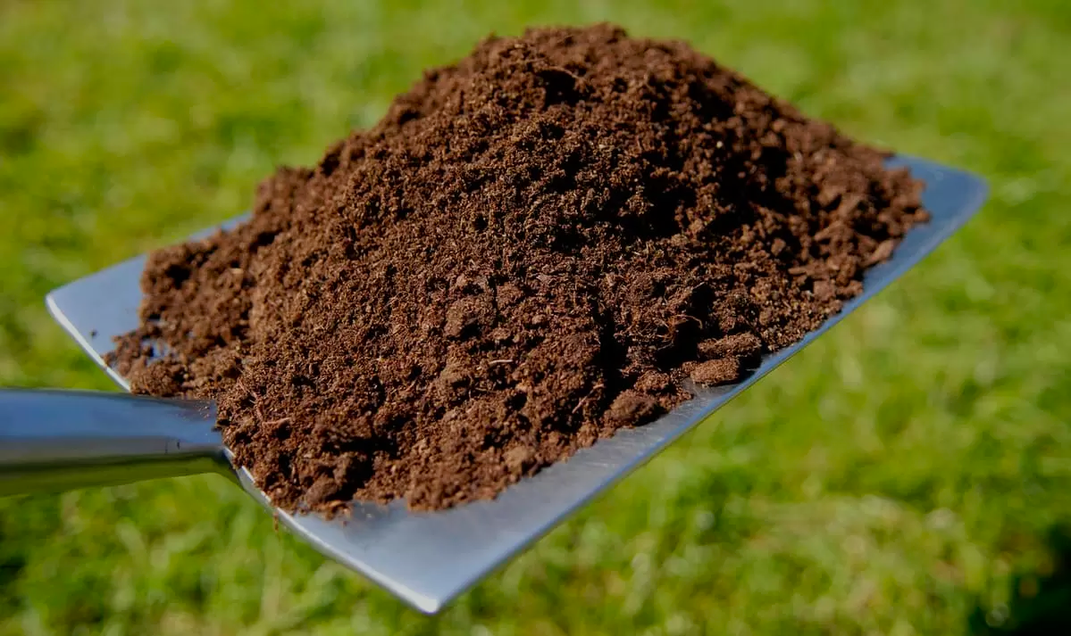
ЧТО ТАКОЕ ОРГАНИЧЕСКИЕ УДОБРЕНИЯ
Органические удобрения — это подкормка, которая содержит элементы питания растений преимущественно в виде органических соединения

Slide 4
К органическим удобрениям относятся:
навоз;
компосты;
солома;
торф;
зола;
костная мука;
птичий помет;
ил;
зеленое удобрение;
промышленные и хозяйственные отходы;
комплексные органические подкормки

Slide 5
НАВОЗ
Навоз бывает нескольких видов:
коровий;
конский;
свиной
Коровий навоз является самым популярным, его применяют для удобрения большинства садовых растений. В составе навоза присутствуют:
азот;
кальций;
фосфор;
калий

Slide 6
НАВОЗ
Несмотря на широкое применение коровьего навоза, он является одним из самых не питательных видов органики. Из-за этого его вносить в малоплодородную почву необходимо в больших количествах или в совокупности с другими органическими подкормками

Slide 7
ПЕРЕГНОЙ
Самым популярным видом естественных удобрений является перегной. Он представляет собой органическую подкормку, в которую превращается свежий навоз или растительные остатки после нескольких лет перегнивания. В такой подкормке минимальное количество влаги, и максимальное количество полезных элементов на единицу массы.
Перегной способствует повышению плодородности почвы и улучшению ее структуры. Он удерживает влагу в песчаных грунтах, делая сыпучими тяжелые глинистые почвы

Slide 8
ПЕРЕГНОЙ
Преимущества перегноя:
отсутствие токсичности;
можно использовать на любых видах почв;
улучшение консистенции грунта;
повышение плодородия почвы и продуктивности подкармливаемых культур;
безопасность для растений и людей;
возможность применения в качестве биотоплива.
Недостатки:
необходимость внесения большого количества подкормки на единицу площади;
высокая стоимость натурального удобрения;
ценность и состав подкормки зависит от рациона животных, из которых получен перегной;
длительное ожидание перегноя при покупке свежего навоза;
необходимость большой площади для хранения подкормки

Slide 9
КОМПОСТ
Компост представляет собой органические остатки, которые определенное время разлагались под влиянием внешней среды или посредством каких-либо приспособлений. Для изготовления компоста можно применять любые остатки растительности, навоз, торф, листву, растительные и животные отходы жизнедеятельности человека, которые не подходят для корма

Slide 10
КОМПОСТ
Преимущества:
универсальность;
небольшие затраты ресурсов и времени;
низкая себестоимость;
отсутствие сорняков и пагубных микроорганизмов;
в качестве сырья пригодны животные и растительные остатки.
Минусы:
ценность подкормки зависит от сырья;
в процессе разложения возникает неприятный запах;
необходимость большого места для складирования компоста;
большой объем удобрений на единицу площади;
покупной компост имеет предельно низкую полезность для растений.
Недозрелый компост способствует активному питанию растений на протяжении нескольких месяцев. По этой причине его эффективнее вносить под перекопку плодовых деревьев и кустарников, а также овощных грядок

Slide 11
ЗОЛА
Зола содержит, в зависимости от сжигаемого сырья:
фосфор;
серу;
магний;
калий;
бор;
марганец и др.
Золу используют для удобрения любой растительности на участке, так как в ней отсутствует большое количество элементов, способных навредить корневой системе. Но при этом будьте осторожны, используя средство на участках с повышенной кислотностью, так как это может лишь усугубить ситуацию. Желательно использовать золу вместе с удобрениями, которые содержат азот (мочевина, аммиачная селитра и т. д.)

Slide 12
ЗОЛА
Плюсы золы:
легкость приготовления подкормки;
отсутствие вреда для человека или растений;
небольшой расход;
удобство в транспортировке и хранении;
отсутствие неприятного запаха;
универсальность;
отсутствие необходимости дополнительной обработки или выдержки.
Недостатки:
полезность удобрения зависит от сжигаемого продукта;
зола в качестве подкормки не подходит для культур, предпочитающих кислые почвы
Ввиду отсутствия в золе хлора ее желательно вносить под культуры, которые чувствительны к этому элементу:
малина;
огурцы;
кабачки;
картофель;
земляника и т. д.

Slide 13
Торф
Торф — популярная подкормка, применяемая для повышения урожайности сельскохозяйственных культур и для подкормки комнатных растений. Торф представляет собой разложившиеся остатки животных или растений. В дикой природе большое количество торфа возникает на болотах, в условиях повышенной влажности и нехватки кислорода

Slide 14
торф
Недостатки:
дороговизна;
сильное окисление грунта при использовании в чистом виде;
в качестве удобрения бесполезен для плодородных почв;
пересохшее удобрение тяжело размягчить;
необходимость использования в совокупности с другими удобрениями при подкормке растений на садовом участке.
Нельзя использовать торф в чистом виде и в больших количествах для повышения урожайности.
Преимущества:
в составе присутствует множество макро и микроэлементов;
удобная транспортировка и складирование;
отсутствие вреда человека и растениям;
возможность получения в домашних условиях;
возможность применения в качестве удобрения или топлива;
разрыхление почвы, придание ей сыпучести;
универсальность

Slide 15
СИДЕРАТЫ (ЗЕЛЕНЫЕ УДОБРЕНИЯ)
Сидераты — растения, выращиваемые для последующей заделки в почву. Продукт обогащает грунт легкоусвояемым азотом и другими веществами.
К сидератам относят:
бобовые культуры;
гречиху;
зерновые;
горчицу и др.
Как использовать сидераты? К примеру, высадите горох. Как только он наберет нужную зеленую массу, заделайте его в почву и спустя некоторое время посадите на этом участке основные культуры. В процессе разложения гороха он снабжает растительность необходимыми полезными веществами.

Slide 16
КОСТНАЯ МУКА (КОСТЯНАЯ МУКА)
Костная мука представляет собой перемолотые до состояния порошка кости КРС или рыбы. Животная мука богата кальцием и фосфором, по этой причине отлично подходит в качестве удобрения для растений, которые нуждаются в этих элементах. Костная мука из рыб отличается повышенным содержанием азота, которого почти нет в костной муке скота. Также на порядок выше количество фосфора, чем в костной муке КРС.
При передозировке костной муки она оказывает такой же эффект, что и суперфосфат — заставляет растения быстрее стареть и приводит к другим побочным эффектам.

Slide 17
КОСТНАЯ МУКА (КОСТЯНАЯ МУКА)
Преимущества муки:
отсутствие вредных примесей, сорных семян и патогенных микроорганизмов;
низкая себестоимость;
неограниченный срок годности в случае правильного хранения;
оказывает пролонгированное действие;
универсальность;
возможность применения для уменьшения кислотности почвы;
удобная транспортировка и хранение;
отсутствие неприятного запаха.
Отрицательные стороны:
сложность приготовления в домашних условиях;
не является комплексным удобрением;
неправильное применение ведет к сильному увеличению фосфора в грунта, что приводит к ее непригодности для посадки многих культур.

Slide 18
ДРЕВЕСНЫЕ ОПИЛКИ
Как правило, древесные опилки используют для мульчирования почвы, что позволяет защитить растение от сильных перепадов температуры и сорняков. Непосредственное заделывание мелких опилок в почву не только не принесет положительного результата, но и заметно ухудшит качество грунта.
Древесные опилки в качестве удобрения применяют для мульчирования грунта, заделки на компост, смешивания с навозом или перегноем. При этом свежие опилки необходимо смешивать со свежим навозом, так как древесная стружка впитывает много азота

Slide 19
ДРЕВЕСНЫЕ ОПИЛКИ
Преимущества:
возможность разрыхления почвы;
возможность получения в домашних условиях;
низкая цена;
возможность применения в качестве защитного средства, которое со временем превратится в удобрение;
возможность снижения окисления почвы или ее повышение, в зависимости от того, какие опилки будете использовать, свежие или прелые;
удобная транспортировка и хранение;
нет никаких запахов.
Недостатки:
длительный срок перегнивания (до 10 лет);
отсутствие высокой питательной ценности для растений;
свежие опилки способны вытянуть весь азот из почвы, а перепревшие сильно окислить почву, из чего в дальнейшем на этом участке нельзя ничего будет посадить;
в покупных опилках могут находиться примеси лаков и краски, токсичные для грунта

Slide 20
ИЛ
Ил (сапропель) — останки растительного и животного происхождения, накапливающиеся на дне реки, озер. По содержанию основных элементов сухой ил не уступает отходам животноводства. Ил быстро разлагается в почве.
Удобрение используют на песчаных грунтах для сохранения влаги в почве. При использовании подкормки на суглинистых грунтах будьте осторожны по причине ухудшения илом проходимости воздуха и удержании влаги в грунте. Лучше всего вносить сапропель в совокупности с другой подкормкой, которая улучшает сыпучесть грунта

Slide 21
ил
Плюсы:
по наличию элементов ил не уступает отходам животноводства;
возможность применения сразу после просушки;
быстрое перегнивание в почве;
улучшение структуры песчаных грунтов;
отсутствие сорных растений;
насыщенность биологически активными веществами.
Минусы:
получить удобрение можно только с водоемов со слабым течением;
свежий ил может навредить растениям;
высокое содержание азота в удобрении увеличивает кислотность грунтов;
использование ила из загрязненного водоема может привести в гибели посаженных культур;
ценность и состав продукта зависят от водоема, из которого он был получен.

Slide 22
Вопросы для самоконтроля
1.Что такое органические удобрения?
2.Какие бывают органические удобрения, перечислите основные.
3.В чем преимущества и недостатки каждого из них?

Slide 23
Литература
Почвоведение: Учебник для СПО / Казеев К.Ш., Колесников С.И. - 5-е изд.,перераб. и доп. - М. : Юрайт, 2019. - 427 с. - (Профессиональное образование). - ISBN 978-5-534-07031-6. 8Рекомендовано Учебно-методическим отделом среднего профессионального образования.
Евтефеев, Ю.В. Основы агрономии : Учебное пособие / Казанцев Г.М. - М. : ФОРУМ: ИНФРА-М, 2019. - 367 с. - (Среднее профессиональное образование). - ISBN 978-5-00091-588-2 Рекомендовано Учебно-методическим советом СПО.
Ганжара, Н.Ф. Почвоведение. Практикум: Учебное пособие / Борисов Б.А., Байбеков Р.Ф. - М. : ИНФРА-М, 2019. - 256 с. - (Бакалавриат). - ISBN 978-5-16-006241-9 Допущено учебно-методическим объединением РФ по агрономному образованию.

Slide 24
Всем спасибо за внимание!

